Slide 1

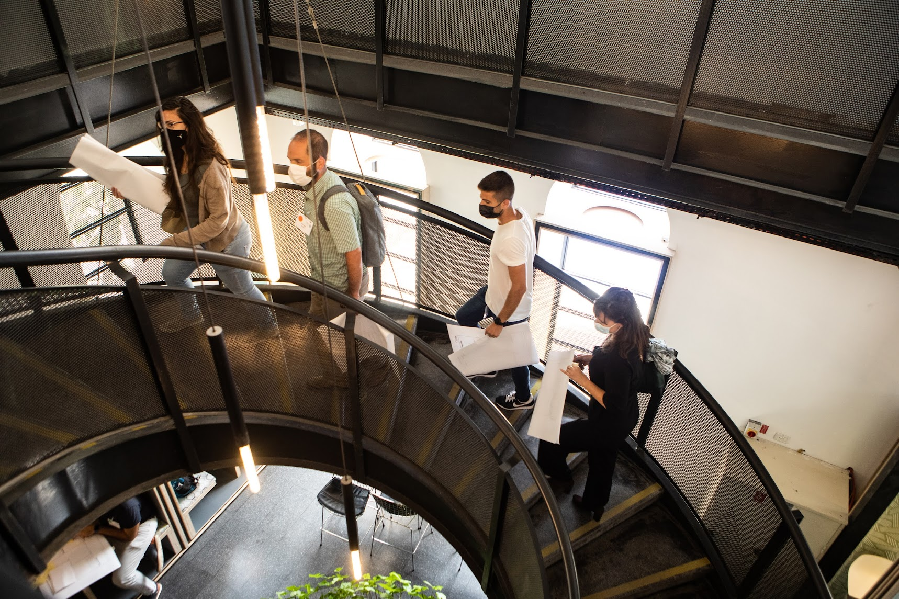

התנסות MVP

Slide 2
תקציר הכלי
שיטה שדרכה ניתן לבדוק את האימפקט וההצלחה של מיזם.
הנחיות עבודה עם הטבלה:
עברו על השלבים בהדרגה, ודאו שאתם משתמשים בשלבים שרלוונטיים עבור היוזמה שלכם.
ניתן להעזר במפתח הבא:
1-2 יוזמות בתחילת דרכן
3-5 ארגונים חברתיים גדולים

Slide 3
Standards of evidence– מתחילים!
סוף סוף הגענו ל Standards of evidence, שיטה שדרכה ניתן לבדוק את האימפקט וההצלחה של המיזם שלנו.
בסוף יכול להיות לנו רעיון יפה, ביצוע מתוכנן ומוקפד מאוד, אבל בסוף חשוב למדוד שאנחנו אכן משיגים את האימפקט שהצבנו לעצמנו.
נקודות שחשוב שנתייחס אליהן בכלי:
עברו על השלבים בהדרגה.
שימו לב שאתם משתמשים בכלי בהתאם ליוזמה ולארגון שלכם, הפעילו שיקול דעת.
שיהיה המון בהצלחה,
צוות הכוורת

Slide 4
מתודולוגיה למדידה | פירוט | שלב
הארגון יכול לאסוף נתונים אלה בצורה עצמאית (בלי עזרה חיצונית), או בעזרת נתונים הקיימים כבר. בשלב זה צריך: *תיאורית שינוי *סקירה ספרותית *ראיות אנקדוטליות (case studies, שאלוני שביעות רצון, וכו') ברמה מתקדמת יותר, ניתן להכליל נתונים מאנשים הנתרמים מהמיזם. מידע זה נאסף בעזרת שאלות סובייקטיביות, כגון: האם הפרויקט גרם לך להרגיש פחות בודד? | אתה יכול לתאר מה אתה עושה ולמה זה חשוב, בצורה קוהרנטית ומשכנעת הסבר לוגי מדוע מיזם זה יכול להיות בעל השפעה ומדוע זה ישפר את המצב הקיים היום. | 1
*סקרים של לפני-אחרי *cohort/panel study *סקרים תקופתיים *ראיונות | אתה אוסף נתונים שמראים שינוי חיובי, אבל אתה לא יכול להוכיח שאתה גרמת לו איסוף נתונים המראים כי קיים שינוי כלשהו אצל אלה הנתרמים מהיוזמה או משתמשים בה. הנתונים אמורים להראות כי יש שינוי כלשהו, מבלי להראות בהכרח כי ההשפעה היא כתוצאה ישירה של המיזם. | 2
שימוש במתודולוגיות חזקות המשתמשות בקבוצת ביקורת(או שיטה חזקה אחרת) שיבודד את ההשפעה של המוצר/השירות, בחירה רנדומלית של נבדקים מחזקת את הממצאים, וכן יש צורך במדגם גדול של נבדקים (ה"סקייל" הוא קריטי בשלב זה): *Randomized control trial (RCT) *Quasi-experimental approaches | אתה יכול להראות סיבתיות באמצעות קבוצת ביקורת או קבוצת השוואה הדגמה כי היוזמה הספציפית היא שיוצרת את השינוי הנראה בשטח, על ידי שיראו כי השינוי הנ"ל לא קיים אצל אלה שלא נתרמו מהמוצר/מהשירות. | 3
בשלב זה מחפשים הערכה עצמאית וחזקה שבוחנת ומתקפת את האופי של ההשפעה. זה יכול לכלול אישורים דרך תקנים מסחריים, קיטמרקס בתעשייה, וכו. בשלב זה יש צורך בסטנדרטיזציה מתועדת של התהליכים והביצוע. ניתן להשתמש במתודולוגיות הבאות: *הערכת תהליכים *חוברות הדרכה מפורטות/קורסים *ניתוח מפורט של החשבונות | יש לך לפחות הערכה עצמאית אחת שמתקפת את המסקנות שלך הממצאים בשלב זה מאפשרים לארגון להסביר מדוע וכיצד הרעיון שלהם מוביל להשפעה הנראית בשטח. הערכה עצמאית מתקפת את ההשפעה. בנוסף, נראה כי המיזם יוצר את השינוי בעלות סבירה, ולכן ניתן לשכפל אותו במקומות נוספים. | 4
*ניתוח תרחישים עתידיים *מספר הערכות מהשכפולים של המיזם *הערכת נאמנות(evaluation fidelity) *הערכה כלכלית | יש לך הדרכות, מערכות ונהלים שתומכים בשכפול עקבי של היוזמה ושל התוצאות החיוביות שלה צריך להראות כי המיזם יכול לפעול במקום אחר, ע"י אנשים אחרים ולעבור "סקיילינג", תוך שהוא ממשיך להיות בר השפעה על המצב בשטח ושהוא עדיין מעשי מבחינה כלכלית. | 5

